Slide 1
Departamento de Control Escolar
1.- Con la finalidad de registrar y dar cumplimiento a la Norma 70.4 que refiere al Exàmen de Recuperaciòn en el nivel secundaria, se establece el siguiente mòdulo que esta alojado en el Submenù Procesos------Exàmen de Recuperaciòn.
1
Departamento de Control Escolar

Slide 2
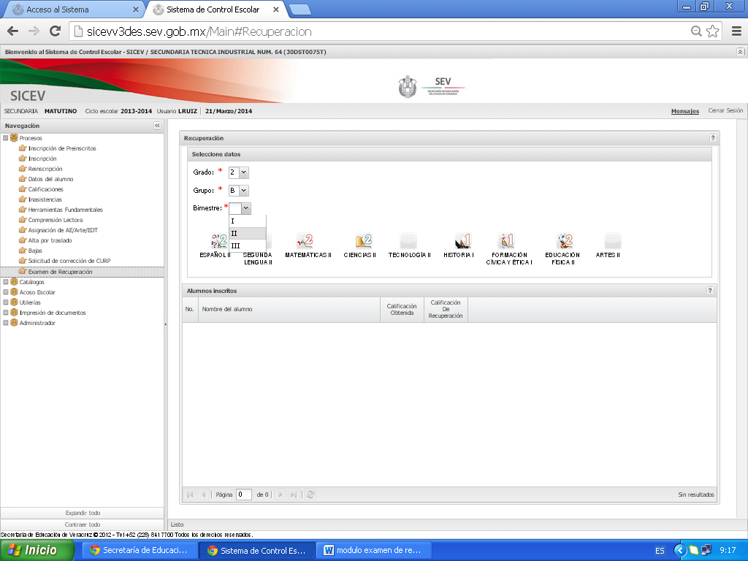
2.- SELECCIONE EL GRADO, GRUPO Y BIMESTRE Y LA ASIGNATURA A LA QUE LE VA A REGISTRAR LA CALIFICACION.
2

Slide 3
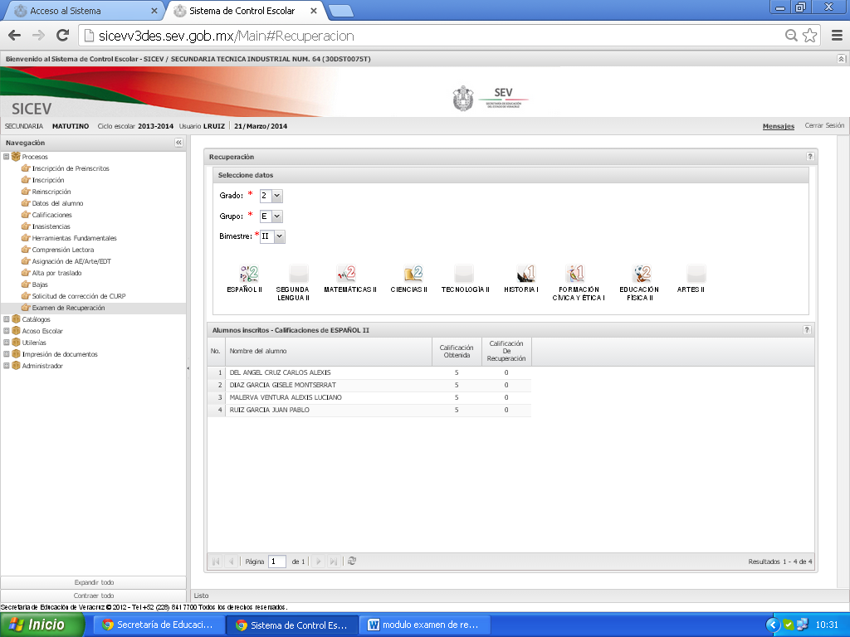
3.- AL SELECCIÓN LA ASIGNATURA, SALDRA EN LA PANTALLA LOS ALUMNOS QUE TENGAN CALIFICACION REPROBATORIA, EN EL BIMESTRE SELECCIONADO.
XXXXX XXXXX XXXXX
XXXXX XXXXX XXXXX
3

Slide 4
4.- SI LE DA DOBLE CLICK EN EL CAMPO DE: CALIFICACION DE RECUPERACION, AQUÍ PODRA CAPTURAR LA CALIFICACION QUE HAYA OBTENIDO EL ALUMNO,Y DE CLICK EN GUARDAR.
4
XXXXX XXXXX XXXXX
XXXXXX XXXXXX XXX

Slide 5
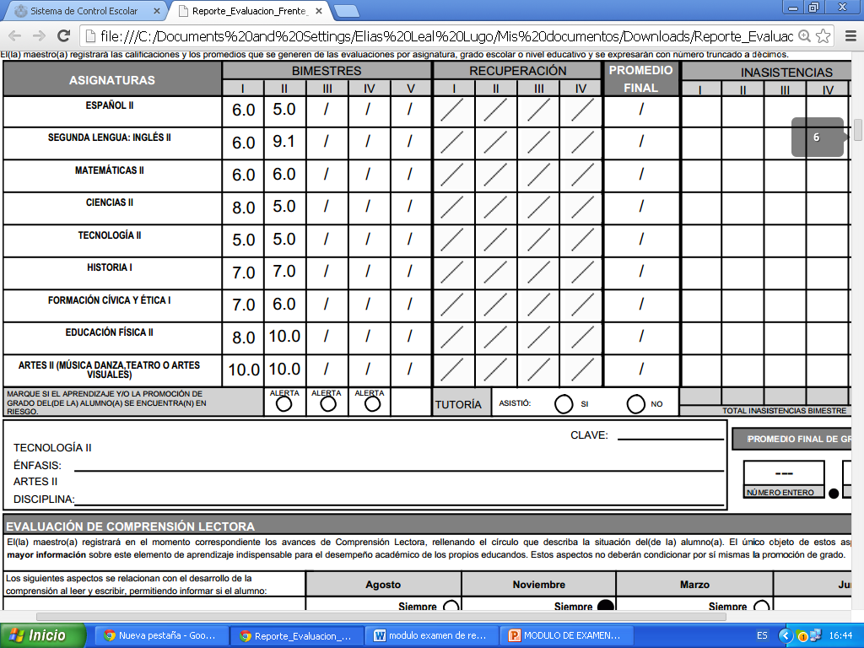
5.- SI LA CALIFICACION QUE OBTUVO EL ALUMNO AL PRESENTAR EXAMEN DE RECUPERACION ES REPROBATORIA,EN EL REPORTE DE EVALUACION, EN EL APARTADO DE RECUPERACION NO SE VISUALIZARA LA CALIFICACION.
5

Slide 6
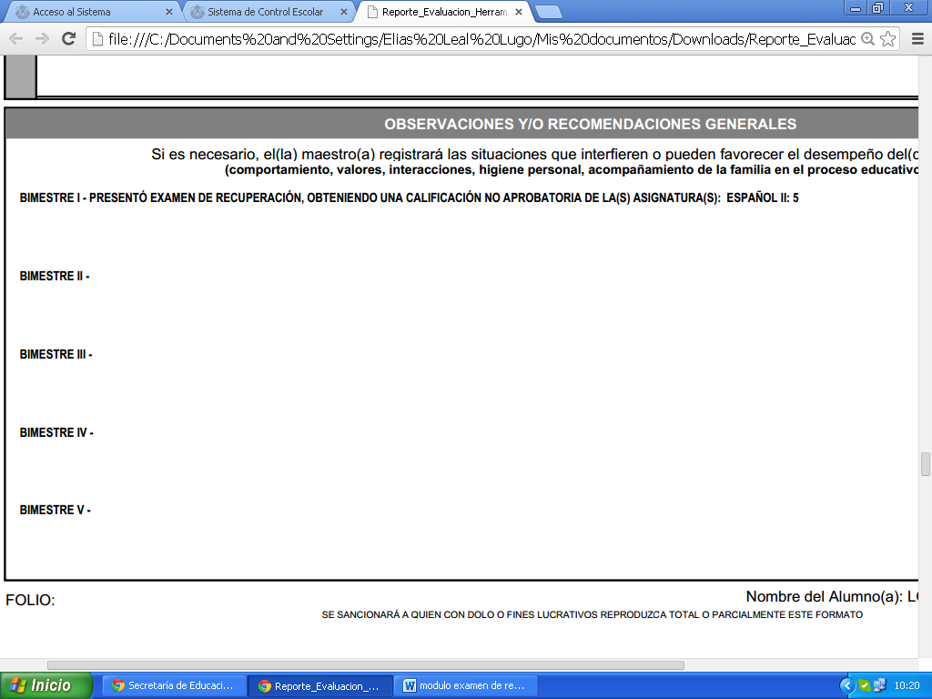
6.- Y AL REVERSO DEL REPORTE DE EVALUACION, SALDRA EN EL APARTADO DE: OBSERVACIONES Y/O RECOMENDACIONES GENERALES LO SIGUIENTE:
6

Slide 7
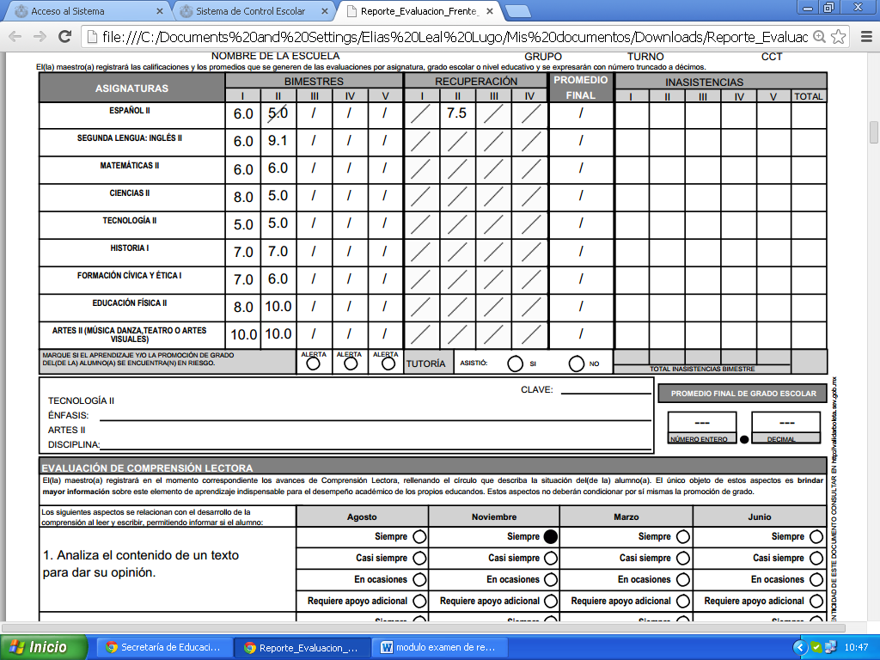
7.- SI LA CALIFICACION QUE OBTUVO EL ALUMNO AL PRESENTAR EXAMEN DE RECUPERACION ES APROBATORIA, EN EL REPORTE DE EVALUACION SE CANCELARÁ CON UNA DIAGONAL LA PRIMERA CALIFICACION (REPROBATORIA) Y EN EL ESPACIO DE RECUPERACION, SALDRA LA CALIFICACION QUE SE REGISTRÓ EN EL SUBMENÚ DE EXÁMENES DE RECUPERACIÓN
7

